Slide 1


Międzynarodowa Czesko-Polska
Konferencja, 27 marca 2014, Trutnov
Transgraniczna Misja Operacyjna -
Doświadczenie francuskie w zakresie współpracy transgranicznej
Jean RUBIO
Mission Opérationnelle Transfrontalière

Slide 2

TRANSGRANICZNA MISJA
OPERACYJNA
PREZENTACJA
Co to ​​jest MOT?
Notes:
MOT, to jest Transgraniczna Misja Operacyjna

Slide 3
TRANSGRANICZNA MISJA
OPERACYJNA
CEL
Ułatwienie projektów transgranicznych
i promowanie współpracy transgranicznej
Notes:
Projekty transgraniczne, projekty Interreg:
Infrastruktury, transport, tematu pracy, srodowiska

Slide 4
TRANSGRANICZNA MISJA
OPERACYJNA
POWSTANIE
1996 | Stwierdzenie: potrzeba wsparcia operacyjnego w projektach transgranicznych
1997 | Stworzenie MOT jako structura międzyresortowa przez rząd (top-down) Wdrożenie pięciu pilotażowych miast (wybrane do eksperymentu)
1998 | Stworzenie MOT jako stowarzyszenie non profit, (Strasburg, styczeń) (sieci uczestników = bottom-up)

Slide 5
TRANSGRANICZNA MISJA
OPERACYJNA
STRUKTURA
Międzyresortowy komitet sterujący
Kierunki stanu
Wsparcie państwa
Zespół techniczny
Informacje, odzysku potrzeby (potrzebę dostosowania wytycznych)
Stowarzyszenie (instytucje publiczne,
pół-publiczne i prywatne)
Notes:
Misja Operacyjna Transgraniczna, to organizacja powołana przez rząd francuski. Jej cel to wdrażanie strukturalnych projektów transgr. przez ułatwianie integracji terytorialnej po obu stronach granicy

Slide 6
TRANSGRANICZNA MISJA
OPERACYJNA
PARTNERZY
Partenerzy założycielie (Francja)
DATAR Francuskie Biuro Pełnomocnika ds. Zagospodarowania Terenu i Polityki Regionalnej
Caisse des Dépôts (CDC) : Kasa depozytowa
Ministerstwo Ekologii, Zrównoważonego Rozwoju, Transportu i Mieszkalnictwa
Ministerstwo Spraw Zagranicznych i Europejskich
Ministerstwo Spraw Wewnętrznych

Slide 7
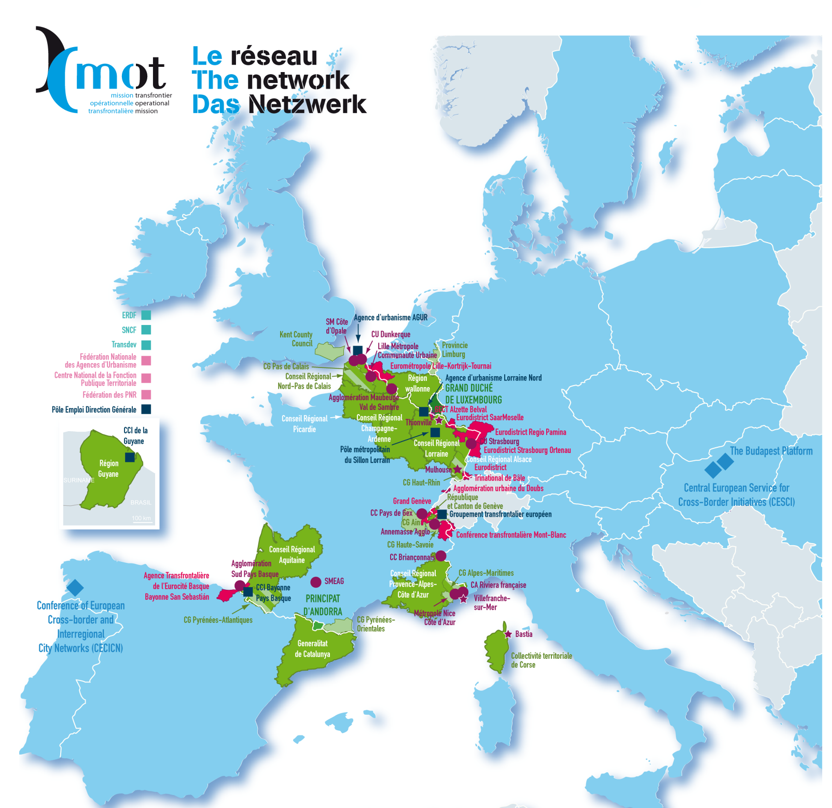

TRANSGRANICZNA MISJA
OPERACYJNA
LE RESEAU DE LA MOT
Notes:
MOT zrzesza ponad 60 członków:
Samorzady lokalne, gminy, regiony ale tez panstwa (Luksemburg, Andorra) na granicy francji i takze w innych krajach Europy (Belgia, Holandia, Szwajcaria, Hiszpania…)

Slide 8
TRANSGRANICZNA MISJA
OPERACYJNA
MISJE
Wsparcie operacyjne
Sieci i informacja
3. Wsparcie i pomoc dla strategicznych polityk narodowych
4. Struktrury sieciowe i pozycjonowanie europejskie
Notes:
1. Operacyjne Pomoc
Analiza struktur i potencjału transgranicznego terytoriów (terytorialnej diagnozy) określenie priorytetowych obszarów działań
Pomoc w zarządzaniu projektami (tworzenie specyfikacji, wsparcia projektu, itp.).
Pre-wsparcie operacyjne dla projektów? (Expert prawnych, technicznych, finansowych powyżej dużych projektów inwestycyjnych z współpracy w dziedzinie transportu, itp. zdrowia).
Instytucjonalnych i prawnych struktur? (Rada przed tworzenia umowy o partnerstwie i statutu EUWT)
2. Sieic i informacja
a) narzędzia informacyjne
b) seminaria informacyjne i wymiany dobryh praktyk
c) bazy danych współpracy transgranicznej (podstawa prawna i mapowanie
3. Wsparcie i pomoc dla strategicznych wytycznych krajowych
a. Wsparcie dla odpowiedzi na problemy prawne i administracyjne poprzez interwencje na poziomie krajowym (ministerstwa)
b. Informacje odpowiednie ministerstwa w sprawie problemów, przeszkód i rozwoju lokalnego (w tym analizę porównawczą różnych obszarach przygranicznych i pogłębionych studiów)
c) stanowiska i porady dotyczące procedur ustawodawstwo krajowe (=> zmianami)
4. Sieci i pozycjonowanie europejskie
Lobbing na szczeblu europejskim (biura w Brukseli)
Biorąc pod uwagę potrzeby współpracy transgranicznej
Eskalacja lokalnych poziomach odpowiadających
Postawy do regularnego Wspólnoty

Slide 9
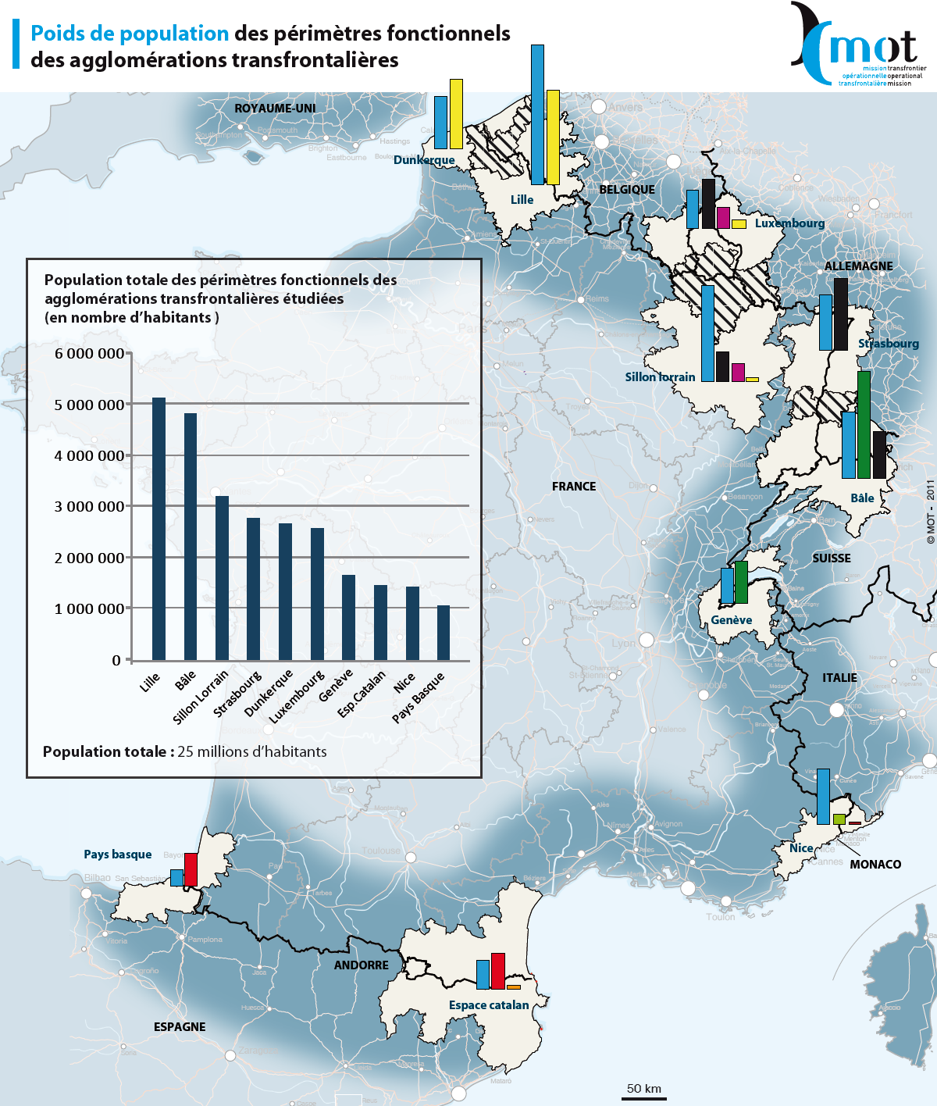
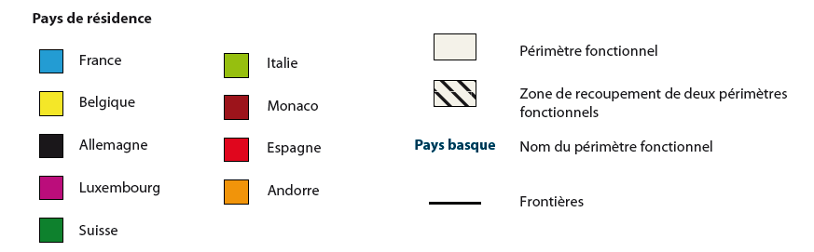
TRANSGRANICZNA MISJA
OPERACYJNA
Wsparcie operacyjne
Studium porównawcze i
obserwacja statystyczna w obszarach transgranicznych (2010-2012) dla DATAR

Slide 10
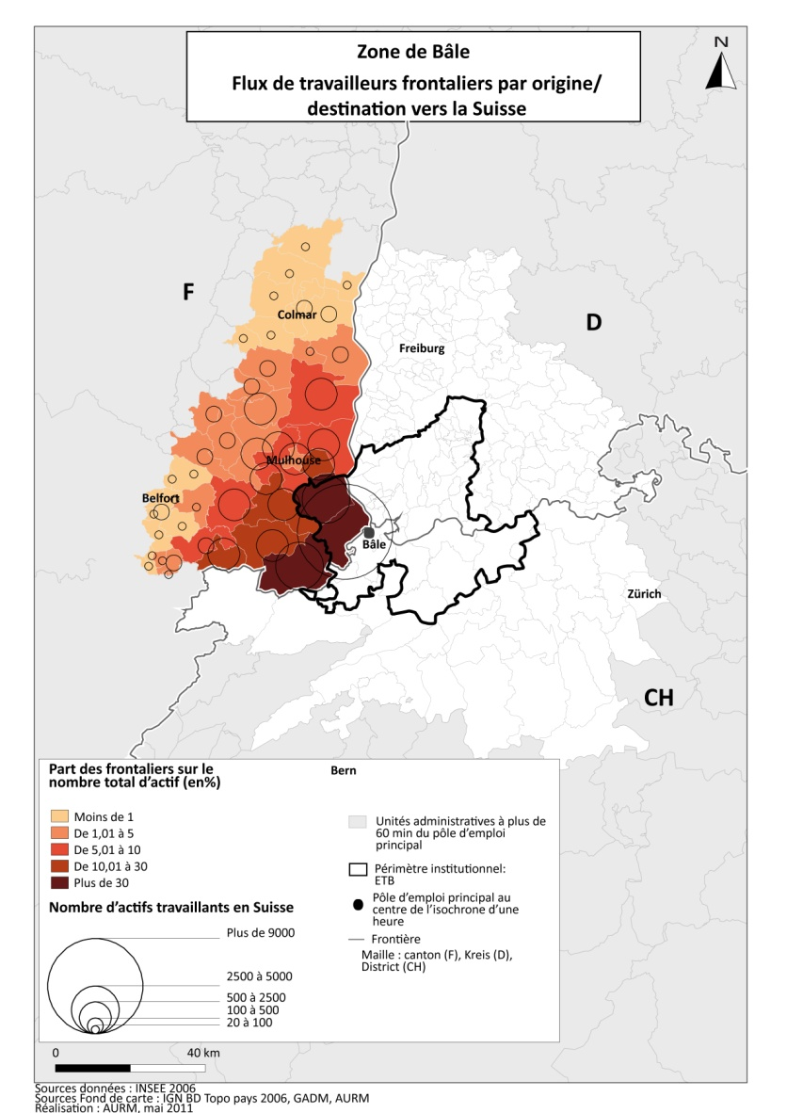
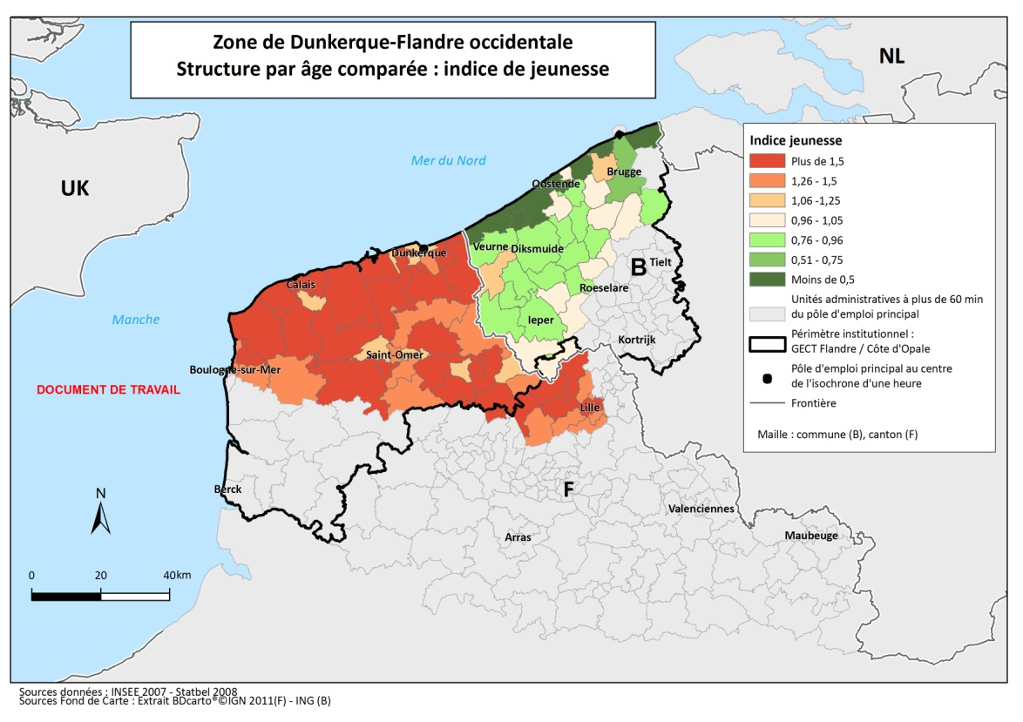
TRANSGRANICZNA MISJA
OPERACYJNA
Wsparcie operacyjne
Studium porównawcze i
obserwacja statystyczna w obszarach transgranicznych (2010-2012) dla DATAR
Notes:
Index Młodzieżowy
pracowniki przygranyczne z Francji do do Szwajcarii

Slide 11
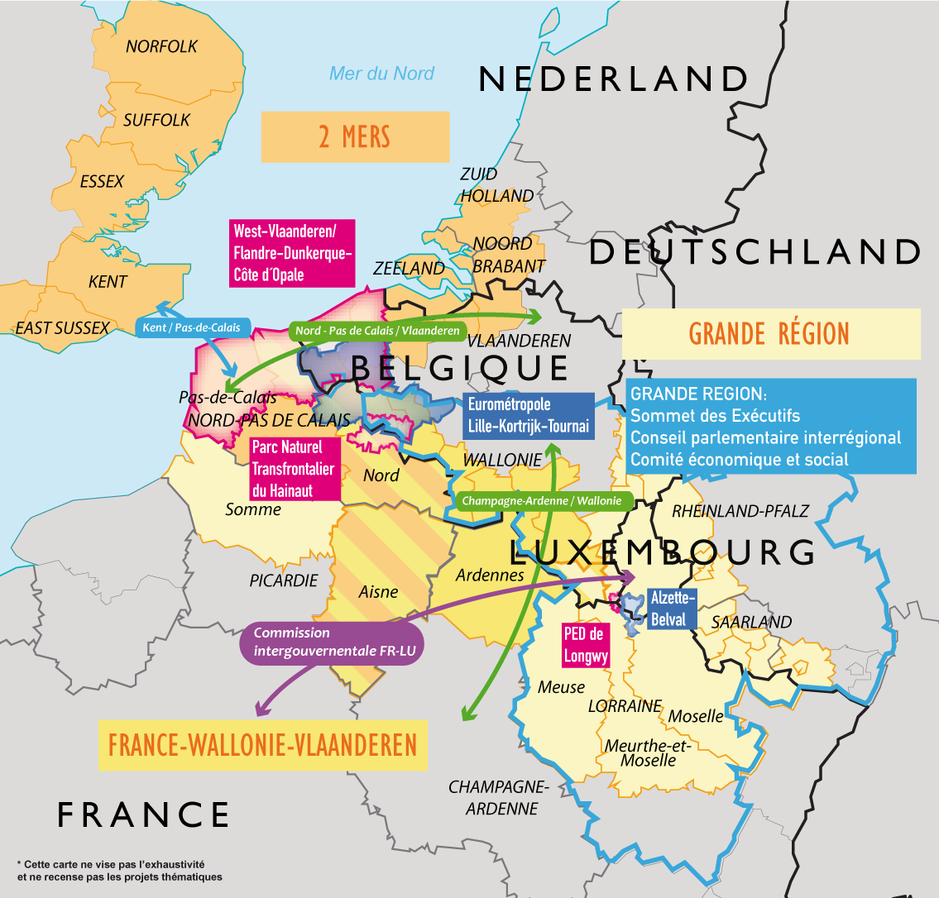
TRANSGRANICZNA MISJA
OPERACYJNA
Wsparcie operacyjne
Zaktualizowanie analizy problemów prawnych i administracyjnych dla francusko-belgijskiej współpracy transgranicznej
Dostosowanie i kompletne rozwiązania do problemów i określenie warunków realizacji

Slide 12
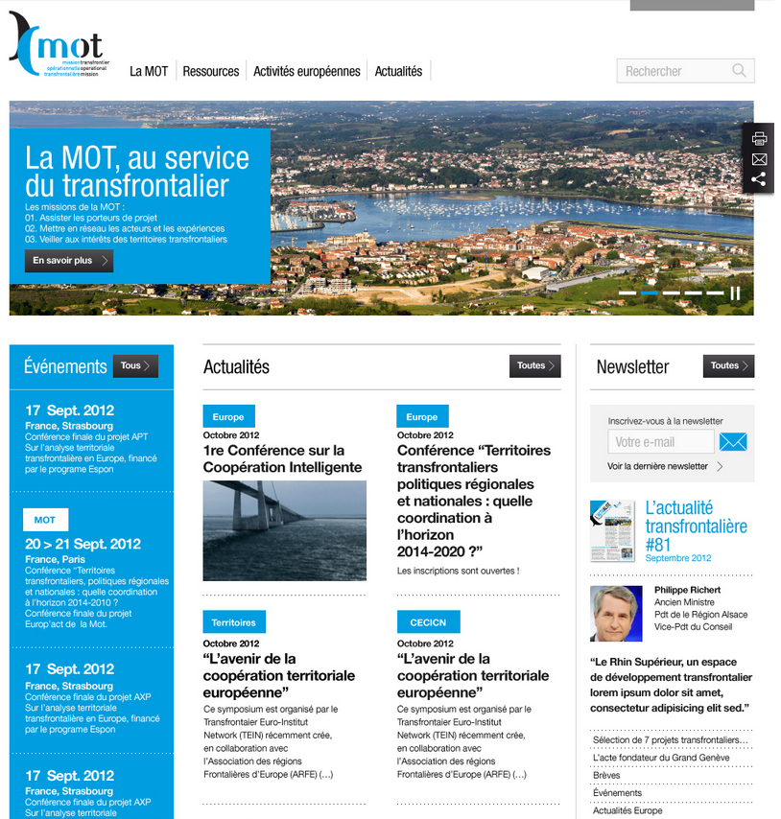
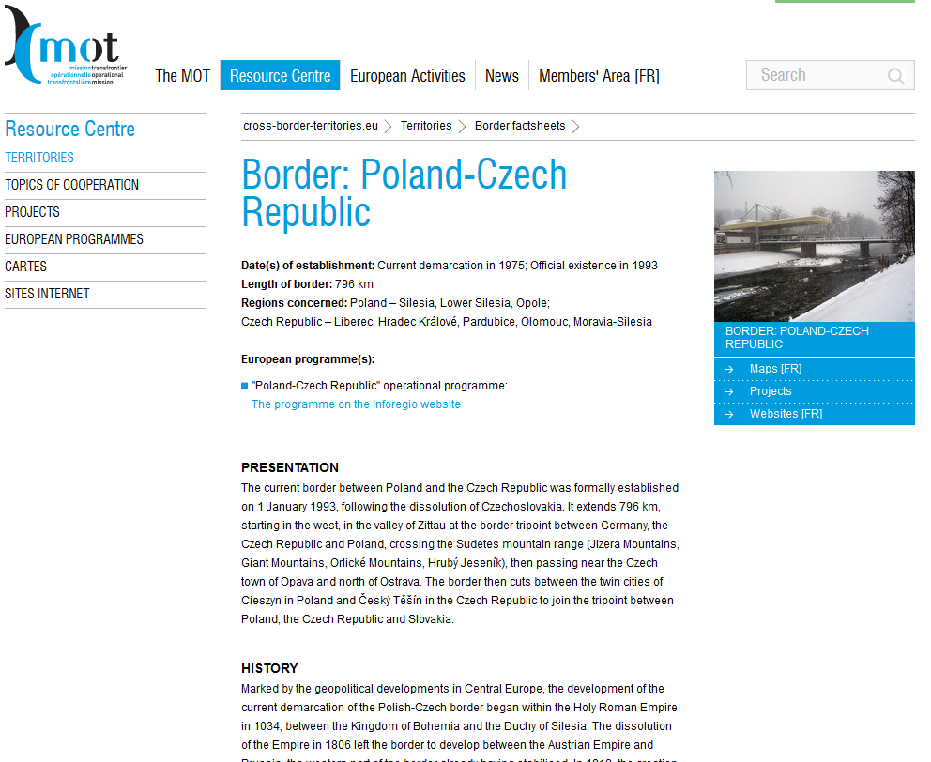
TRANSGRANICZNA MISJA
OPERACYJNA
NOWA STRONA INTERNETOWA
www.espaces-transfrontaliers.eu

Slide 13
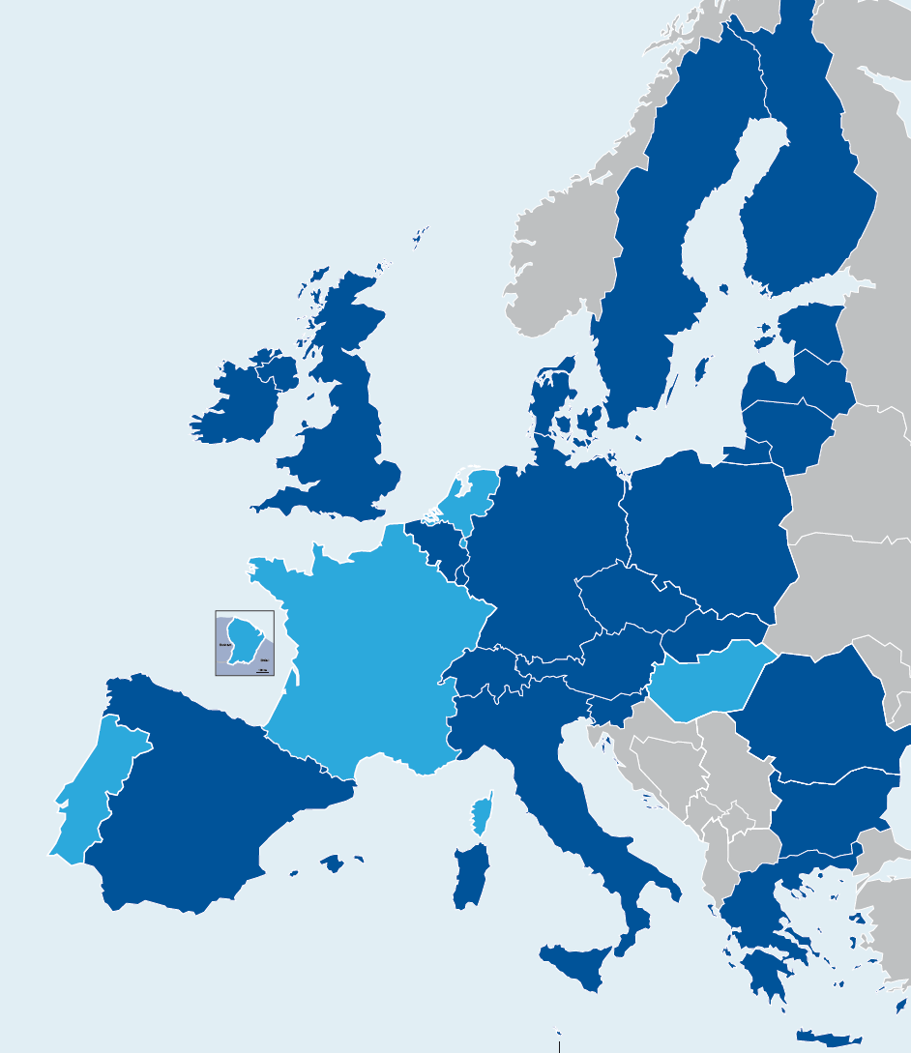
TRANSGRANICZNA MISJA
OPERACYJNA
REALIZACJA PRZEZ STRUKTURY SIECIOWE
Platforma Budapesztu
Sieć czterech struktur wsparcia współpracy transgranicznej na szczeblu krajowym:
MOT (F)
CESCI (H)
Ministerstwo Spraw Wewnętrznych (NL)
Wspólnota Robocza Galicji/Północna Portugalia (P)
Holandia
Francia
Węgry
Portugalia
Członek Platformy Budapesztu
Notes:
W roku 2010, MOT zalorzyla w Budapeszcie siec cztercyk strukture na szczelby krajowym
Ta Platforma Budapesztu jest sposobem do wymiany doswiadczen o temacie wpopracy transgranicznej na szelbu panstw.

Slide 14
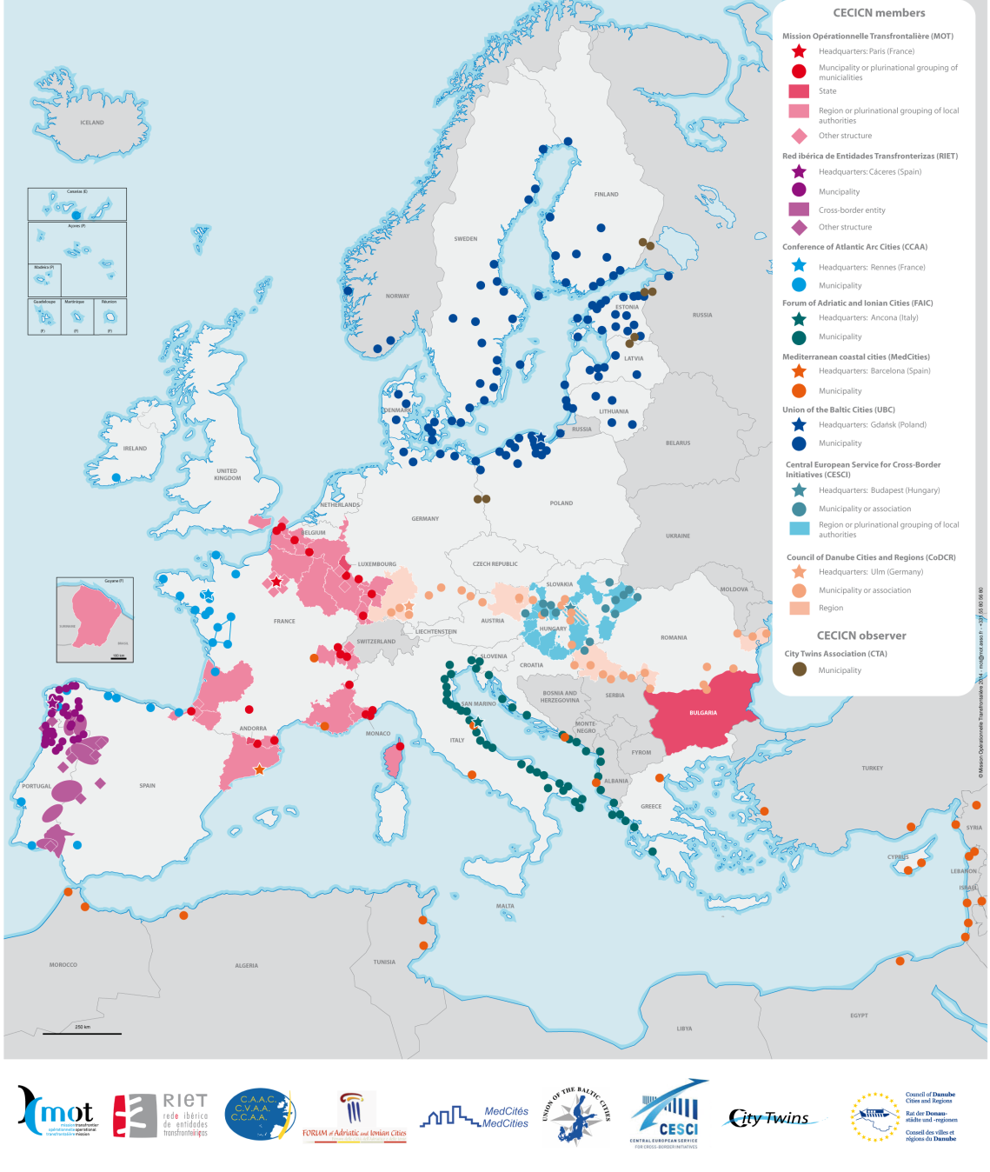
TRANSGRANICZNA MISJA
OPERACYJNA
REALIZACJA PRZEZ STRUKTURY SIECIOWE
CECICN: Conference of european cross-border and interregional city networks
Siec 9 siec miastowych:
- MOT
- Union of Baltic Cities
- RIET
- Adriatic and Ionan cities
- Atlantic Arch cities
MedCities
CESCI
Council of Danube Cities and Regions
City Twins Association
Notes:
Na poziomie lokalnym, MOT jest czlonkiem CECICN, Konferencja Europejskich transgranicznych i międzyregionalnej sieci miast.
Cieszyn i Czeski Cieszyn pracowali w sieci City Twins

Slide 15
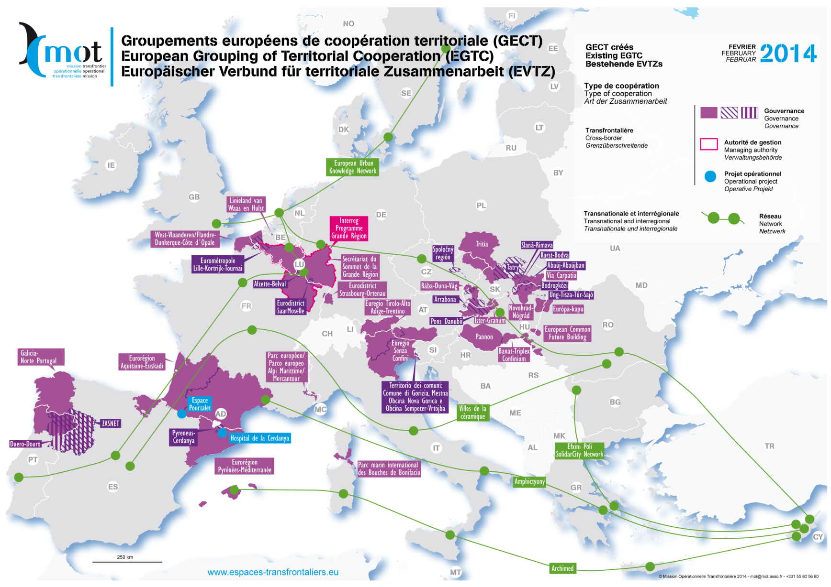
TRANSGRANICZNA MISJA
OPERACYJNA
REALIZACJA PRZEZ STRUKTURY SIECIOWE
Notes:
MOT wpiera wymanie praktyk miedze Europejskie Ugrupowanie Współpracy Terytorialne w Europie
i dziala jako ekspert EUWT dla Komitetu Regionow i dla Rady Europy
INFO: Europejskie Ugrupowanie Współpracy Terytorialnej (EUWT) jest
instrumentem prawnym wprowadzonym przez prawo wspólnotowe,
pozwalającym na tworzenie sformalizowanych grup współpracy przez
podmioty publiczne z różnych państw członkowskich.
Członkami EUWT mogą być:
• Państwa członkowskie
• Samorządy regionalne lub lokalne
• Stowarzyszenia
• Każdy inny organ prawa publicznego

Slide 16
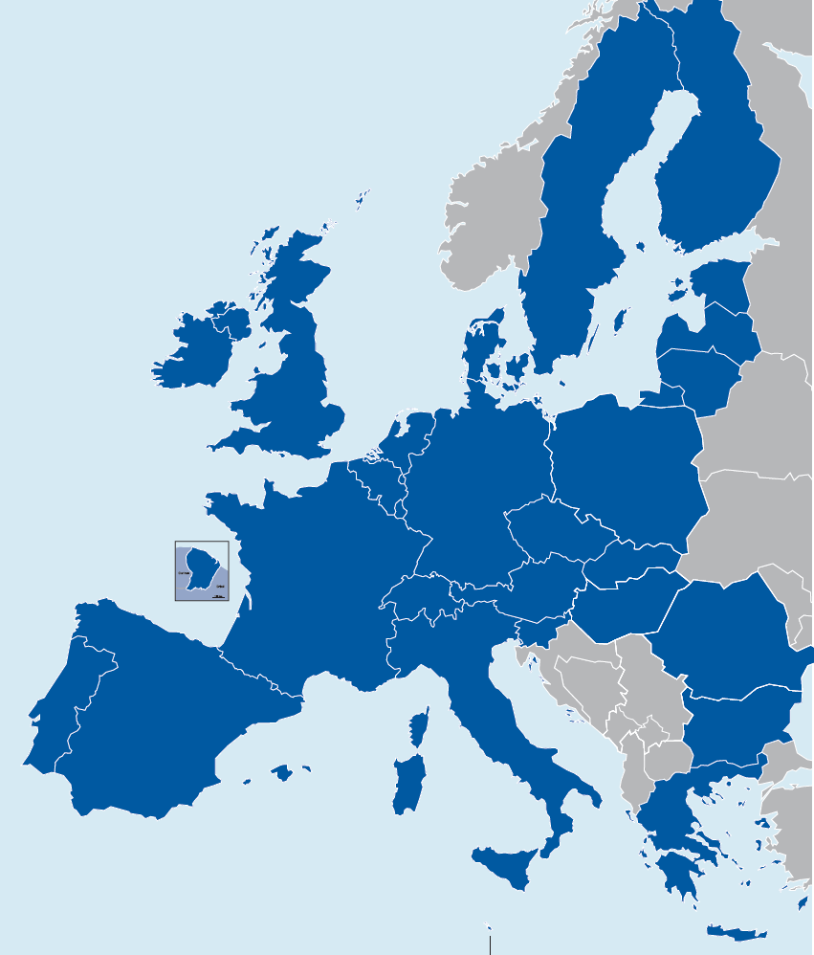


TRANSGRANICZNA MISJA
OPERACYJNA
REALIZACJA PRZEZ STRUKTURY SIECIOWE
Projekt URBACT « EGTC » (2008-2010)
Lille
Frankfurt-Słubice
Expertising Governance on Transfrontier conurbations
Strasbourg-Ortenau
MOT
Basel
Esztergom-Štúrovo
Chaves-Verin
Partner projektu « URBACT » EGTC
Notes:
Projekt: „EGTC – Expertising Governance for Transfrontier Conurbations” (po polsku: Dobre rządzenie w obsarach miejskich transgranicznych” zostal est realizowany od roku 2008 do roku 2010
To byl bardzo wazny projekt dla wymian doswiadczen dla miast przygranicznych?

Slide 17
TRANSGRANICZNA MISJA
OPERACYJNA
Fakt transgraniczny
we Francji

Slide 18
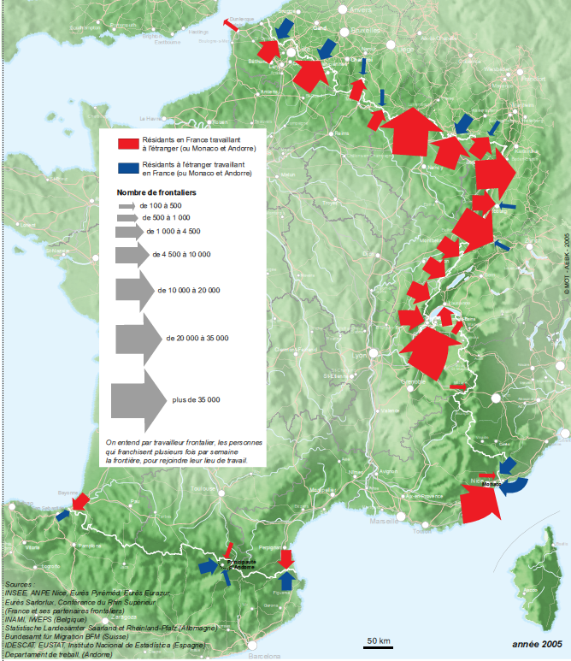
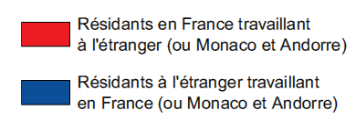
TRANSGRANICZNA MISJA
OPERACYJNA
FAKT TRANSGRANICZNY
Temat pracy:
320 000 osób przekraczają granicę codziennie aby pracować w sąsiednich krajach
Codzienne dojazdy do pracy na granicach Francji w r. 2005
Notes:
Francja pierwszy kraj w Unii Europejskiej jesli chodzi o liczbie pracownikow przygranyczncy

Slide 19
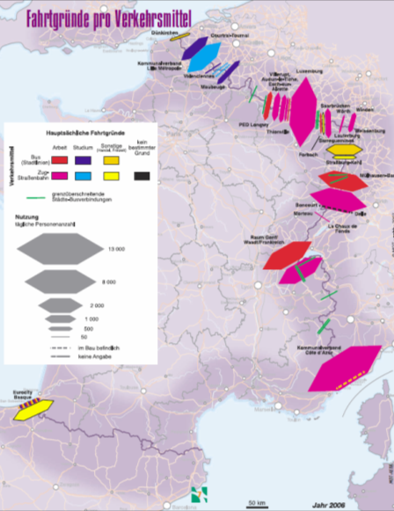
TRANSGRANICZNA MISJA
OPERACYJNA
FAKT TRANSGRANICZNY
Temat: transport trangraniczny
Powody do ruchu transgranicznego i srodki transportu (2006)
Notes:
Powody; praca, zakupy, prywatne
Srodki transportu:
Samochody osobowe
Transport publiczny (pociagi regionalne, autobusy, tramwaje transgraniczne tak jak w Saarbruecken i projekt tranmwajowy w Genewie)

Slide 20
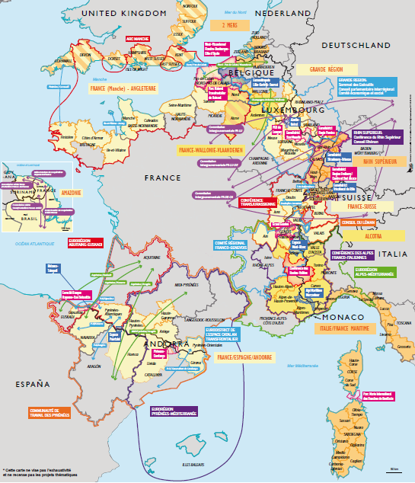


TRANSGRANICZNA MISJA
OPERACYJNA
FAKT TRANSGRANICZNY
Terytorialne
projekty transgraniczne: :
Obszary transgraniczne organizowane są na szczeblu politycznym w celu wspierania kwestii transgranicznych
Mapa współpracy transgranicznej we Francji
Notes:
Zotly: obszary programow Interreg
Euroregiony
Eurodistrykty
Eurometropolia Lille
Parki naturalne (w alpach/pirenejach)

Slide 21
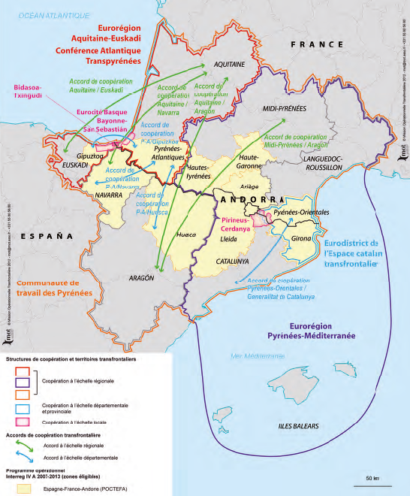
MISSION OPÉRATIONNELLE
TRANSFRONTALIÈRE
GRANICA FRANCJA-HISZPANIA
Współpraca transgraniczna: umowy kluczowe, programy i struktury zarządzania
21

Slide 22
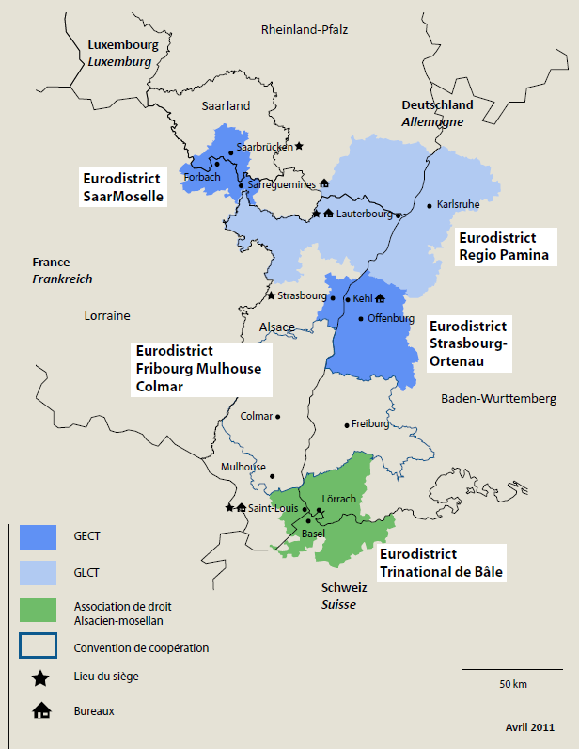


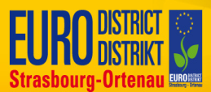


TRANSGRANICZNA MISJA
OPERACYJNA
Eurodystrykty na prograniczu francusko-niemieckim
SaarMoselle (2004)
REGIO PAMINA (2008)
Strasburg-Ortenau (2003)
Region Freiburg/Centre et Sud Alsace (2006)
Trinationaler Eurodistrict Basel (2007)
Notes:
Euroditrikt: struktura zarzadzania transgranicznym na pograniczy francusko niemieckim
Eurodystrykt moze:
- Rekrutować zespoły
- Pomyśleć o przyszłośći współpracy
- Promować dialog między członkami
- Zaangażowanie mieszkańców
- Rozwiązać problemy życia codziennego
- Inicjowanie konkretnych projektów

Slide 23
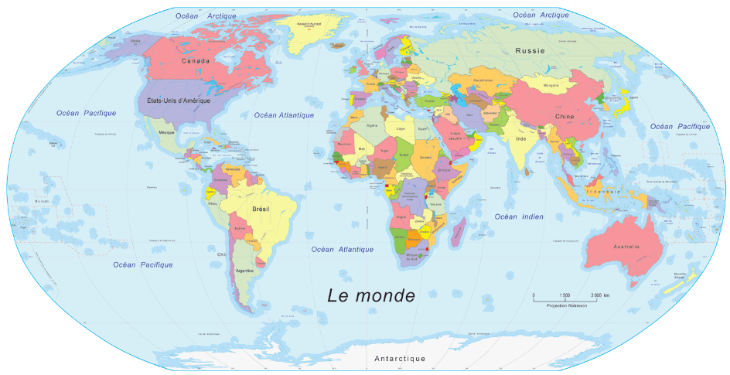
TRANSGRANICZNA MISJA
OPERACYJNA
Działania międzynarodowe
Gujana Francuska
z Brazylią i Surinamem
Afryka Zachodnia
(projekt UNCDF)
Notes:
United Nations Capital Development Fund
(fundusz ONZ Organizacji Narodów Zjednoczonych)

Slide 24
TRANSGRANICZNA MISJA
OPERACYJNA
Wydarzenia w 2014
15 Kwietnia 2014 : Konferencja « Współpraca transgraniczna w zakresie rozwoju gospodarczego» (w Paryżu)
4-7 Listopad 2014: Konferencja Border regions in transition (BRIT) « The Border : a source of Innovation » http://www.brit2014.org
Notes:
Granica jako źródłem innowacji

Slide 25
DZIĘKUJĘ
ZA UWAGĘ
Kontakt:
Mission Opérationnelle Transfrontalière
38, rue des Bourdonnais
75001 Paris – Francja
jean.rubio@mot.asso.fr
Tél. : +33 (0)1 55 80 56 80
Więcej informacji:
www.espaces-transfrontaliers.eu

